Slide 1






Haitalliset vieraslajit ja
niiden hallinta Suomessa
Luento 4 – Vieraslajien leviämisväylät ja -tavat
ja leviämisen ennaltaehkäisy

Slide 2
Vieraslajikurssi
4.1. Vieraslajien leviäminen maailmalla
4.2. Miten vieraslajit leviävät Suomeen ja Suomen sisällä?
4.3. Miten ilmaston lämpeneminen vaikuttaa vieraslajien
leviämiseen?
4.4. Keinoja, joilla voi ennaltaehkäistä vieraslajien leviämistä
4.5. Uuden vieraslajin varhainen havaitseminen

Slide 3
Mitä opit tällä luennolla?
Opit tunnistamaan vieraslajien leviämisväyliä ja -tapoja muualta maailmasta Suomeen ja Suomen rajojen sisäpuolella.
Ymmärrät, miten voit ottaa huomioon ja ennaltaehkäistä vieraslajien leviämistä omassa työssäsi tehtävillä valinnoilla.

Slide 4
4.1. Vieraslajien leviäminen maailmalla

Slide 5
Miten vieraslajit leviävät maailmalla?
Vieraslajit leviävät maasta ja maanosasta toiseen ihmisen tietoisella tai tahattomalla myötävaikutuksella.
Hyötykasveja kuljetetaan maasta ja maanosasta toiseen viljelyyn tai puutarha- ja huonekasveiksi, ruoaksi kasvatusta varten, nisäkkäitä tarhattavaksi tai riistalajeiksi, sekä suuri määrä eläinlajeja lemmikeiksi tai koe-eläimiksi. Kasvi- ja eläinlajit voivat myös kulkeutua rahdin salamatkustajina tai ihmisen luomia kulkuväyliä pitkin.
Kansainvälinen kauppa ja lisääntyneet kuljetusväylät merellä, maalla ja ilmassa ovat johtaneet vieraslajien vahvasti lisääntyneeseen leviämiseen.
Verkkokaupat mahdollistavat elävien kasvien, niiden siementen tai eläinten tilaamisen lähes mihin vain.

Slide 6
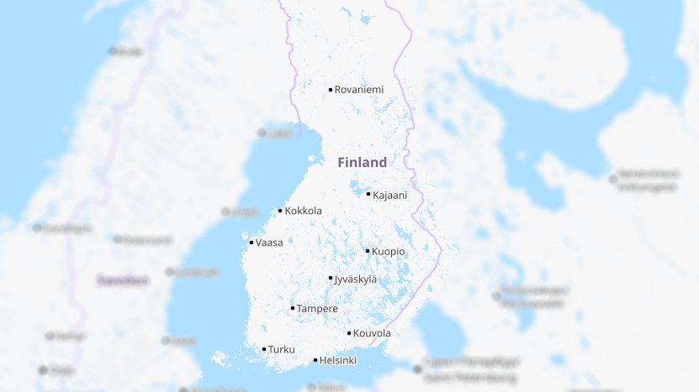









Vieraslajien leviämisväyliä Suomeen tavara- ja henkilöliikenteen mukana
(esimerkit viitteellisiä)
Turismi ja muu henkilötieliikenne
Rautatie, tavara- ja henkilöliikenne
Lentorahti- ja henkilöliikenne
Laivarahti- ja henkilöliikenne
Tierahtiliikenne

Slide 7
Tarkoituksella tuotujen vieraslajien leviämistavat
1. Ihmiset vapauttavat vieraslajeja esimerkiksi viljelysalueilla ja luontoon tarkoituksella, muun muassa
Istuttavat kasvilajeja koristelajeiksi tai eroosion torjuntaan,
Kala- tai äyriäislajeja vesistöihin istutustoimina
Nisäkäslajeja metsästys- tai kannanhoitotarkoituksiin
Kasvi- ja eläinlajeja suojelutarkoituksessa
Biologisten torjuntalajien vapauttaminen
Vieraslajien vapauttaminen muista syistä, mm.

Slide 8
Tarkoituksella tuotujen vieraslajien leviämistavat
2. Vieraslajit voivat karata ihmisen hallinnasta joko vahingossa tai tarkoituksella
Vieraskasvilaji tai tuotantoeläin voi karata maatalousalueelta, tai istutettavat puulajit metsätalousalueelta.
Turkistarhoissa kasvatettavat eläimet voivat karata tai niitä päästetään vapaaksi.
Kasvatettavat kala- tai äyriäislajit voivat päästä luontoon vesiviljelyalueelta.
Tutkimus- tai jalostuskäytössä olevat kasvi- tai eläinlajit voivat päätyä luontoon.
Koristekasvilaji tai näytteillä oleva vieraslaji voi karata ammattimaisesti hoidetusta arboretumista, kasvitieteellisestä puutarhasta, eläintarhasta tai akvaariosta.
Eläväksi ravinnoksi tai syöteiksi kasvatettavat vieraseläinlajit voivat päätyä luontoon.
Lemmikkeinä pidettäviä eläinlajeja (ml. akvaario- ja terraariolajit) tai niiden ravintona tai muuten hoidossa käytettävät vierasperäiset kasvi- ja eläinlajit voivat karata tai omistaja voi jopa vapauttaa ne luontoon

Slide 9
Tahattomasti kulkeutuneiden vieraslajien leviämistavat
YK:n kv. biodiversiteettisopimuksen CBD:n käyttämä leviämisväyläluokittelu (Harrower ym. 2018 mukaan)
Kulkeutuminen kuljetettavissa eliöissä
Taimitarhamateriaali
Syötit
Ruoka, ml. elävä ravinto
Eläinten mukana tai niiden loisina leviäminen
Kasvien mukana tai niiden loisina leviäminen
Siementen mukana leviäminen
Puutavarakauppa
Elinympäristömateriaalin (kuten mullan/kasvualustan) siirtäminen
Kulkeutuminen salamatkustajana
Kalastustarvikkeissa
Rahtikontissa tai muussa kuljetustarvikkeessa
Lentokoneessa tai laivassa salamatkustajana
Matkustelevat ihmiset ja matkatavarat
Puiset ja muut orgaaniset pakkausmateriaalit
Laivojen painolastivesi
Laivojen runkoon kiinnittyminen
Muut kulkuneuvot
Muu kuljetus

Slide 10
Vieraslajien maantieteelliset leviämisväylät
YK:n kv. biodiversiteettisopimuksen CBD:n käyttämä leviämisväyläluokittelu (Harrower ym. 2018 mukaan)
Maiden ja maanosien väliset leviämisväylät
Yhteydessä olevat vesiväylät (valtameret, sisämeret, joet ja kanavat)
Tie- ja rautatieverkostot, tunnelit ja sillat
Maanosia yhdistävät maakannakset
Vieraslajit voivat myös omin voimin siirtyä naapurivaltion alueelta uuden valtion tai uudelle maantieteelliselle alueelle, ilman ihmisen myötävaikutusta. Kun ilmasto lämpenee, niin alkuperäisten ja vieraslajien esiintymisalueiden rajat siirtyvät hiljalleen pohjoisemmaksi.
Tässä tapauksessa laji on jo alunperin tuotu vieraslajina alueelle, josta se siirtyy – tätä kutsutaan toissijaiseksi (sekundääriseksi) leviämiseksi.

Slide 11
4.2. Miten vieraslajit leviävät Suomeen ja Suomen sisällä?

Slide 12
Miten vieraslajit leviävät tänne päästyään?
Ihminen levittää vieraslajeja tarkoituksella
2015 tehdyn selvityksen* mukaan koti- ja ammattipuutarhanhoito ovat merkittävin vieraslajien (1763/4976 arvioiduista vieraslajeista) leviämisväylä luontoon Pohjoismaissa. Suomessa merkittävimpiä leviämisväyliä ovat vieraslajeja sisältävän puutarhajätteen luvaton vieminen luontoon. Suomessa epäillään myös joidenkin akvaarioharrastuksessa käytettävien kala- ja vesikasvilajien päätyneen luontoon harrastajien toimesta.
Haitallisia vieraskasvilajeja, joita on Suomessa istutettu tarkoituksella
Kansallinen luettelo: hamppuvillakko, komealupiini,kurtturuusu, japanintatar,sahalinintatar
EU-luettelo: jättipalsami, jättiputkilajit, keltamajavankaali
Suomen vieraslajistrategian (2012) lista: terttuselja, isotuomipihlaja, tarhaomenapuu, karhunköynnökset, viitapihlaja-angervo, etelän- ja japaninruttojuuri, P.-Am. piiskulajit, pajuasteri
* Invasive Alien Species: Pathway Analysis and Horizon Scanning for Countries in Northern Europe. Pohjoismaiden ministerineuvosto 2015

Slide 13















Ihmiset levittävät vieraslajeja tarkoituksella
Istutamme vieraslajeja koriste- ja viljelykasveiksi
Istutamme luontoon riista- ja kalalajeja harrastustarkoituksiin
Sijoitamme vieraslajeja sisältävää puutarhajätettä luvattomiin tunkioihin
Vapautamme lemmikki- ja akvaariolajeja luontoon

Slide 14
Miten vieraslajit leviävät tänne päästyään?
Ihminen levittää vieraslajeja vahingossa
Maastotöissä käytettävän kaluston mukana
Vieraslajien siemenpankkia, kasvinosia, munia tai toukkia voi kulkeutua työkoneiden renkaisiin/teloihin tai muuhun kalustoon kiinnittyneenä pintamaan mukana työkohteelta toiselle, mikäli niitä ei puhdisteta kohteiden välillä.
Ajoneuvojen mukana ja ihmisiin kiinnittyneinä
Vieraslajien siemeniä, munia, toukkia tai muita leviäimiä siirtyy pintamaan mukana autojen renkaissa ja kurakaarissa, veneiden pohjissa ja venetrailereissa, verkoissa, rysissä ja muissa kalastusvälineissä. Samoin ihmiset voivat kuljettaa siemeniä kiinnittyneinä kenkien pohjiin tai jopa vaatteiden poimuihin.
Kasvualustojen ja pintamaa-ainesten siirtely
Vieraslajeja kulkeutuu ihmisten siirtämien kasvualustojen ja muiden maa-ainesten mukana (siemenet, juurakonkappaleet, munat ja toukat).

Slide 15











Ihmiset levittävät vieraslajeja vahingossa
Siemeniä, kasvinosia ja etanoiden munia voi siirtyä maa-aineksen mukana
Siemeniä tai etanan munia voi kulkeutua työmaalta toiselle kaluston mutapaakuissa
Vesiympäristön vieraslajit leviävät kalastuksen ja huviveneilyn ansiosta vesistöstä toiseen
Siemeniä voi takertua vaatteisiin tai kiinnittyä kenkänpohjien mutapaakkuihin

Slide 16
Miten vieraslajit leviävät tänne päästyään?
Vieraslajit leviävät omin voimin (siementuotto ja kasvullinen leviäminen)
Ainoastaan siemenestä lisääntyviä vieraskasvilajeja: jättipalsami, rikkapalsami, lännenpalsami, jättiputket, komealupiini, alaskanlupiini, pajuasteri
Ainoastaan kasvullisesti leviäviä vieraskasveja: etelän- ja japaninruttojuuri, japanin-*, sahalinin-* ja tarhatatar*, kanadan- ja kiehkuravesirutto
Sekä siemenistä että kasvullisesti leviäviä vieraskasveja: kanadanpiisku, isopiisku, korkeapiisku, viitapihlaja-angervo, keltamajavankaali, pajuasteri
Vieraslajien leviämistä auttaa luonto sekä luonnolliset ja ihmisen tekemät väylät
Vieraslajit hyödyntävät tehokkaasti ihmisen rakentamia vesi-, tie- ja rautatieväyliä, mutta leviävät myös luonnollisten leviämistapojen, kuten virtaavan veden, tuulen tai eläinten mukana. Vieraskasvilajien on todettu leviävän myös kaupunkien hulevesiverkostossa.
* = Suomeen ja Eurooppaan on tuotu lajista lähinnä emiyksilöitä.

Slide 17






Myös ympäristö auttaa vieraslajeja leviämään
Siemenet tai kasvinosat kulkeutuvat virran mukana
Siemenet leviävät tuulen mukana
Eläimet kuljettavat siemeniä

Slide 18
4.3. Miten ilmaston lämpeneminen vaikuttaa vieraslajien leviämiseen?

Slide 19
Ilmaston lämpeneminen tuo Suomeen lisää vieras- ja tulokaslajeja
Uusia vieraslajeja leviää etelästä kohti Suomea ja muita pohjoisempia valtioita ilmastonmuutoksen aiheuttaman kuumenemisen sekä eläin- ja kasvilajien kansainvälisen kaupan ja rahtiliikenteen myötä.
Suomessa lämpenevä ilmasto tarkoittaa pidempää ja lämpimämpää kasvukautta sekä lyhyempiä ja leudompia talvikausia, mikä parantaa monen uuden vieraslajin selviytymis- ja lisääntymistodennäköisyyttä.
Myös tulokaslajit siirtyvät pohjoisempaan lämpenemisen myötä niille suotuisaksi muuttuvien elinympäristöjen mukana.

Slide 20
4.4. Keinoja, joilla voit ennaltaehkäistä vieraslajien leviämistä

Slide 21
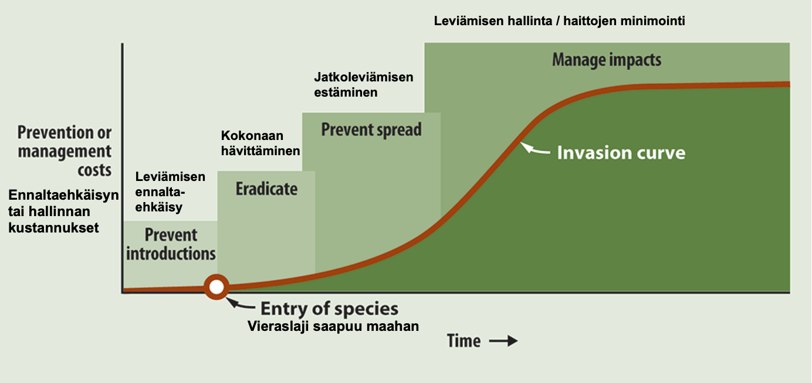
Missä vaiheessa on järkevää torjua vieraslajia?

Slide 22
Mitä tämä kuvaaja kertoo ja opettaa?
Vieraslajin torjunnasta/hallinnasta ja sen aiheuttaman haitasta syntyvät kustannukset kasvavat lajin vakiintuessa ja levitessä uusille alueille.
2. Jos vieraslaji leviää tarpeeksi laajalle, voidaan
joutua luopumaan tavoitteesta hävittää laji
kokonaan ja pyrkiä hidastamaan jatkoleviämistä
tai estämään leviäminen arvokkaille luonto- tai
muille kohteille.
3. Uuden vieraslajin mahdollisimman varhainen löytäminen ja poistaminen, ennen lajin vakiintumista, on
ratkaisevan tärkeää haittojen ennaltaehkäisyn kannalta.
Uuden vieraslajin kokonaan hävittäminen on käytännössä mahdollista vain rajatun ajan – ennen kuin hävittämiseen vaadittavien henkilö- tai taloudellisten resurssien tarve kasvaa liian suureksi.
Vieraslajien leviämistä ehkäisevät toimet vaativat vain murto-osan niistä taloudellisista ja
henkilöresursseista, joita laajalle levinneen vieraslajin hallinta vaatisi.

Slide 23
Keinoja ennaltaehkäistä vieraslajien leviämistä
Kun ostat multaa tai kasvualustaa, tarkista myyjältä ettei ottopaikalla kasva vieraskasvi- tai eläinlajeja.
Vältä istuttamasta mitään vieraslajia*, jos mahdollista, ja suosi niiden sijasta alueelle/maalle alkuperäistä kasvilajistoa ja turvalliseksi tiedettyjä lajikkeita.
  Kiinnitä huomiota käyttämiesi vieraslajien lisääntymistapaan (siemenestä vai kasvullisesti) ja -potentiaaliin. Pystyisikö laji leviämään tehokkaasti luonnossa viljely- tai puutarhakarkulaisena?
Tarkista maahantuodut istutustaimet vieraslajien varalta ja puhdista tarvittaessa mullasta ennen istuttamista, näin vältetään siementen ja munien levittämistä. Jos mahdollista, pidä maahantuotua erää erillään muista kasveista ja tarkkaile mahdollisten vieraslajien varalta.
Jos teet maastotöitä kohteessa jossa kasvaa vieraskasvilajeja, varmista että käyttämäsi kalusto ja jalkineet on puhdistettu ennen siirtymistä seuraavaan kohteeseen.
Puhdista vene, venetraileri ja kalastusvälineet niihin tarttuneesta orgaanisesta materiaalista ennen kuin siirrät ne toiseen vesistöön.
* Riski, joka tulee viiveestä vieraslajin saapumisen ja mahdollisesti haitalliseksi osoittautumisen välillä (luento 3)

Slide 24
Keinoja ennaltaehkäistä vieraslajien leviämistä
Pihan/puutarhan tai istutusten suojaaminen vieraslajeilta
Kupariteippi tai kuparinen este ruukuissa tai istutuslaatikoissa estää espanjansiruetanoiden ja muiden etanalajien pääsemistä hyötykasvien kimppuun.
Jos alueella on havaittu espanjansiruetanoita, poista tontilta maassa olevat laudat, lehtikasat tai muut varjoisat ja kosteana pysyvät paikat joissa etanat voisivat piileskellä tai munia.
Voit suojata kukkaistutukset, marjapensaat tai puuntaimet villikaniineilta ja valkohäntäkauriilta käyttämällä tukevaa verkkoa tai muuta estettä.

Slide 25
Keinoja ennaltaehkäistä vieraslajien leviämistä
Toistuva vieraslajitietoa levittävä viestintä on tärkein työkalu vieraslajien pysäyttämisessä
Maailmanlaajuisesti viestintätoimien katsotaan olevan avainasemassa vieraslajien leviämisen hillinnässä sekä torjunta-aktiivisuuden lisäämisessä. Alueen asukkaille on tärkeää jakaa tietoa vieraslajien vaikutuksista ja leviämistavoista, hyvistä vieraslajeja korvaavista kasvilajeista sekä vieraslajijätteen oikeasta käsittelystä. Asukkaita on myös tärkeää pyytää ilmoittamaan aina vieraslajihavainnoistaan.

Slide 26
4.5. Uuden vieraslajin varhainen havaitseminen

Slide 27
Mitä tehdä, jos luulet löytäneesi uuden vieraslajin?
Mikäli kyseessä on Suomelle uusi vieraslajiluetteloihin kuuluva tai muuten haitalliseksi tiedetty vieraslaji, alueen ELY-keskus alkaa tutkimaan asiaa, arvioi tilanteen ja toimii vieraslajin jatkoleviämisen estämiseksi, tarvittaessa yhteistyössä muiden viranomaisten kanssa.
Esimerkki: Paimiolaisesta uimalammesta (Vars-Suomi) tehtiin kesäkuussa 2021 ensimmäinen havainto EU-vieraslajiluetteloon kuuluvasta vesikasvi kiehkuravesirutosta. Jatkoselvityksissä todennäköisesti akvaariosta peräisin olevaa lajia löytyi myös muistakin lammista Paimiosta ja Paraisilta.
ELY-keskus teki päätöksen torjunnasta, ja 2021–2022 lajia on poistettu lampien pohjasta ammattisukeltajien avulla. Jäsenmaana Suomi on ilmoittanut EU:lle löydöksestä.

Slide 28
Mitä tehdä, jos luulet löytäneesi uuden vieraslajin?
Ota kohteesta kuvia, yleiskuva ja lähempää selkeistä tuntomerkeistä kuten lehdistä, kukinnosta, varresta tai muista huomattavista tuntomerkeistä. Lähetä havainto kuvineen sekä sijainti- ja yhteystietoineen vieraslajit.fi-sivulta löytyvällä havaintolomakkeella.
Jos kyseessä on hyönteis- tai muu pienikokoinen laji, pyri saamaan yksi tai useampi elävä tai kuollut yksilö talteen kannelliseen purkkiin ja lisää kanteen tarvittaessa ilmareikiä.
Ilmoita havainnostasi eteenpäin työnantajallesi, kunnan ympäristöviranomaiselle sekä ELY-keskusten ympäristöasioiden asiakaspalveluun*, ja pyydä asiantuntijalta varmistusta epäillyn havainnon lajinmäärityksestä.
Jos löydät mielestäsi uuden kala- tai rapulajin, ilmoita siitä kalahavaintojen ilmoituslomakkeella**
* https://www.ely-keskus.fi/ymparistoasiakaspalvelu
** https://kalahavainnot.luke.fi/lomake

Slide 29
Lisätietoa luentoon liittyen
Vieraslajit.fi – Miten vieraslajit leviävät?
Suomeksi – https://vieraslajit.fi/info/i-1215
Ruotsiksi – https://vieraslajit.fi/info/i-2450

Slide 30
Yhteenvetoa opitusta
Vieraslajit ovat levinneet ihmistoiminnan mukana ympäri maailmaa pitkälti kansainvälisen tavaraliikenteen mukana.
Vieraslajit päätyvät uusilla alueillaan luontoon joko tarkoituksella (vapautettuna tai karkaamalla hallinnasta), tahattomasti (kulkeutuminen rahdin, rahtialuksen tai matkustajien mukana) tai omin voimin lähialueelta sinne päätyneenä vieraslajina.
Suomeen vieraslajit leviävät niin ikään tavara- ja matkustajaliikenteen mukana.
Suomen sisällä vieraslajit leviävät ihmisen tarkoituksella tai vahingossa levittäminä sekä omin voimin tie-, rautatie- ja vesiliikenneväyliä pitkin tai tuulen, eläinten sekä virtaavan veden kuljettamana.
Vieraslajien leviämisväylien ja -tapojen tunteminen on olennaista vieraslajien torjunnan tai leviämisen ennaltaehkäisyn onnistumiseksi.

Slide 31
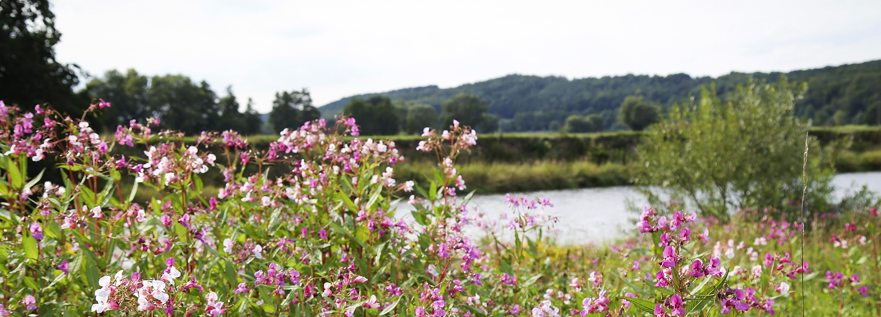






Life on Euroopan unionin rahoitusjärjestelmä, jonka tarkoituksena on kehittää yhteistä ympäristöpolitiikkaa ja lainsäädäntöä tukemalla luonnonsuojelu- ja ympäristöhankkeita eri puolilla Eurooppaa.
VieKas LIFE (2018–2023) on Suomen luonnonsuojeluliiton vetämä haitallisiin vieraslajeihin keskittyvä hanke, jonka tavoitteena on lisätä suomalaisten kuntien ja asukkaiden vieraslajitietoisuutta sekä edistää vieraslajien kartoitus- ja torjuntatoimintaa.
Tämän kurssin luentojen sisältö ja muu hankkeen tekemä viestintä edustaa ainoastaan Suomen luonnonsuojeluliiton koordinoiman VieKas LIFE -hankkeen näkemyksiä. CINEA/Euroopan komissio ei ole vastuussa kurssin sisältämän informaation mahdollisesta käytöstä.
Finvasive LIFE LIFE17/NAT/FI/0528

